Slide 1
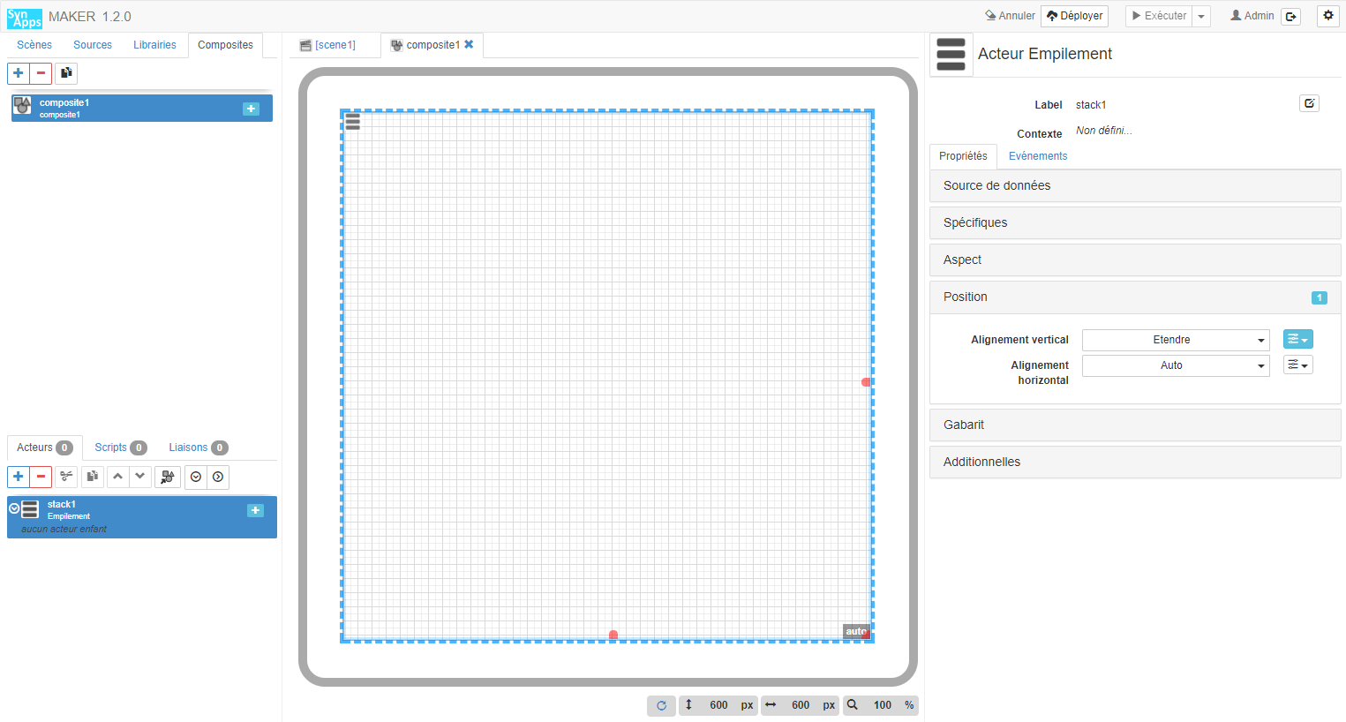
Sélecteur de SynApps
Commandes
Sélecteur d’objets principal
Sélecteur d’objets ouverts
Inspecteur d’objets
Zone de prévisualisation
Sélecteur d’acteurs
Inspecteur d’objet
Zoom & dimensions

Slide 2
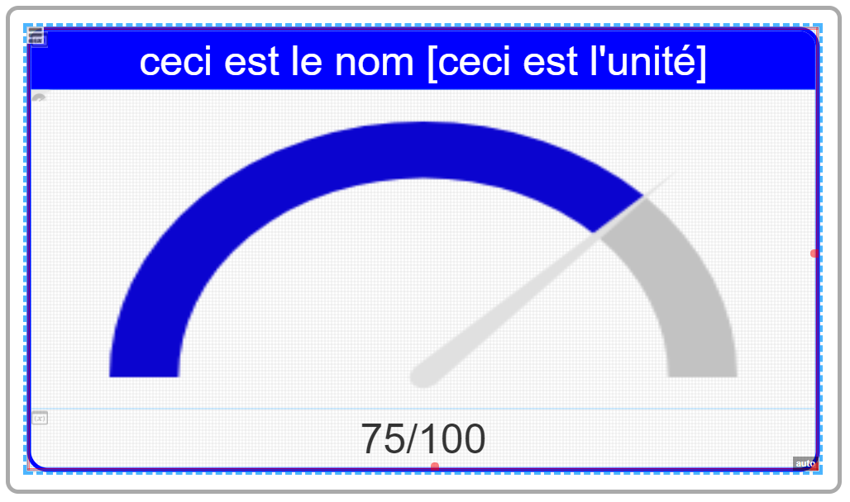
Couleurs identiques
Valeur identiques
Max identiques

Slide 3
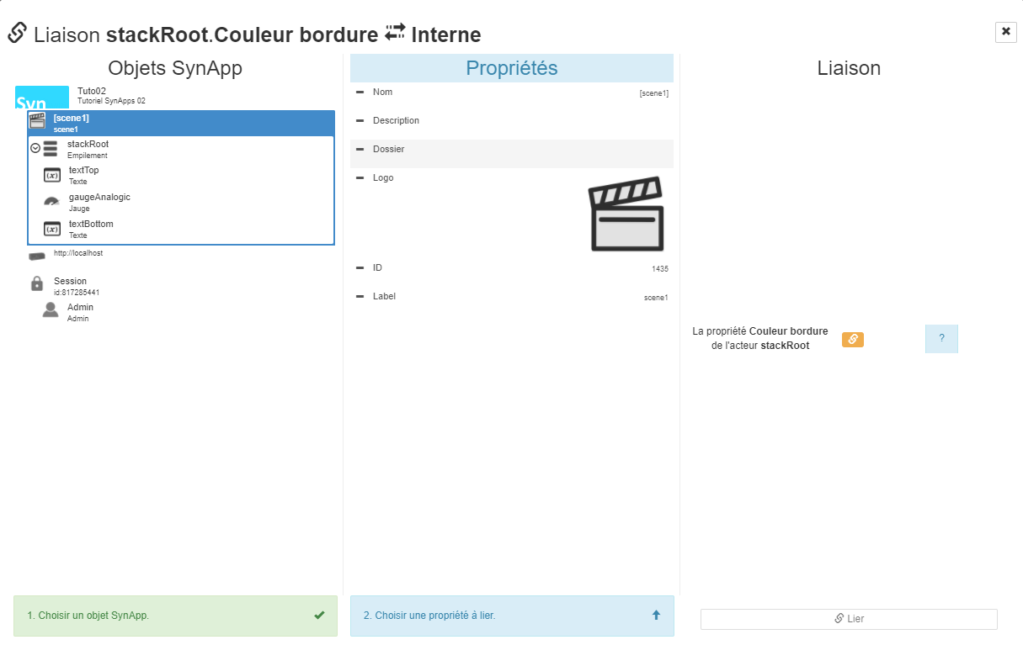
Sélecteur d’objets
Sélecteur de propriété
Récapitulatif de la liaison

Slide 4
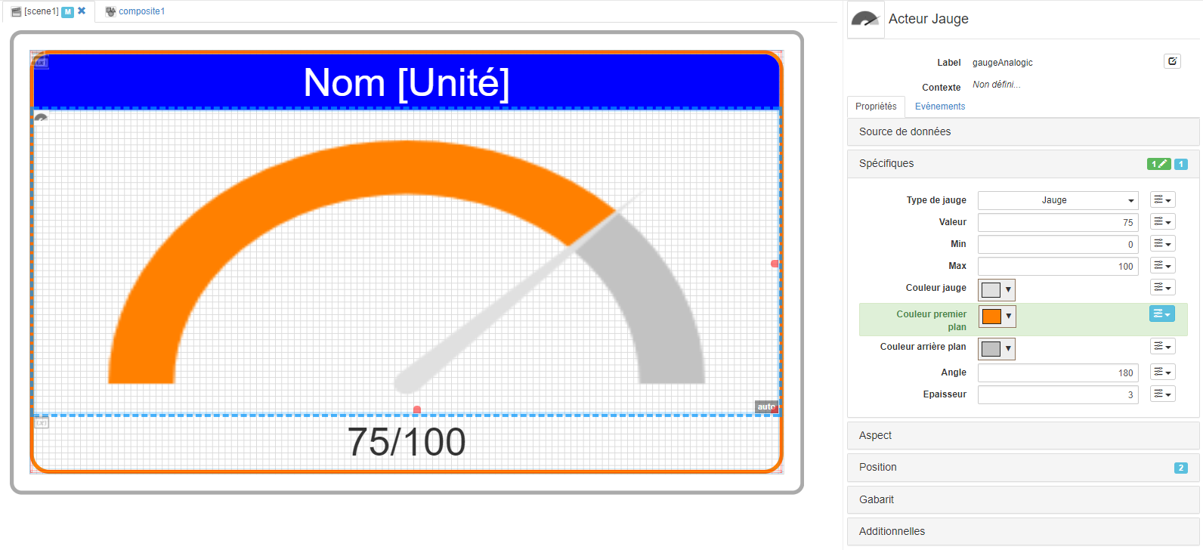
Couleurs identiques

Slide 5
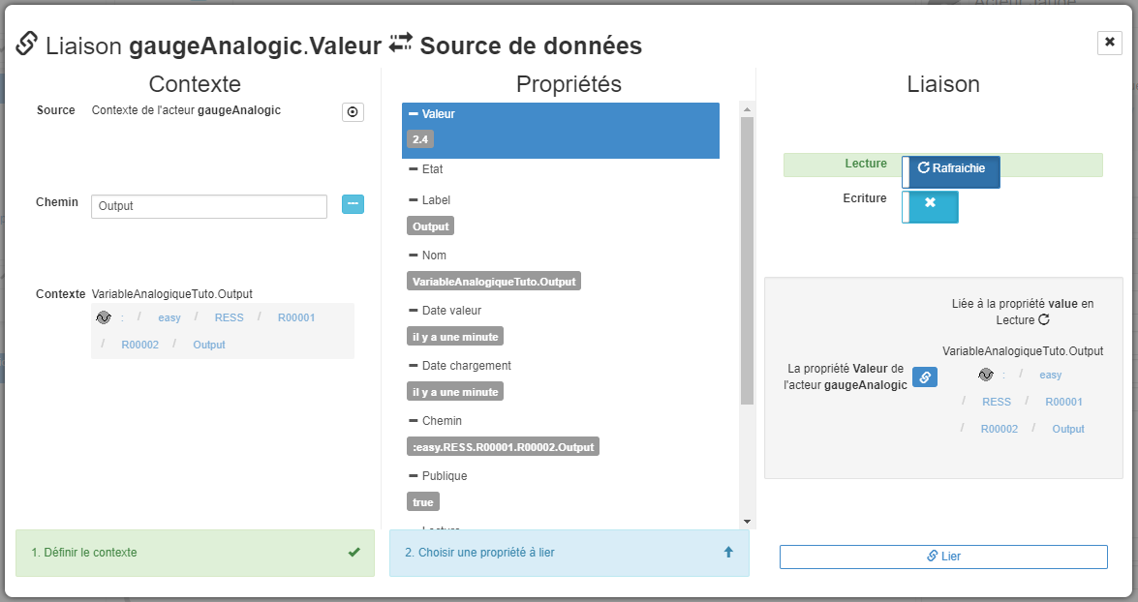
Mode de lecture et écriture
Propriété de la donnée: valeur, etat, etc
Résumé
Source de données: contexte de l’acteur ou source de donnée spécifique
Lier: cliquer pour définir

Slide 6
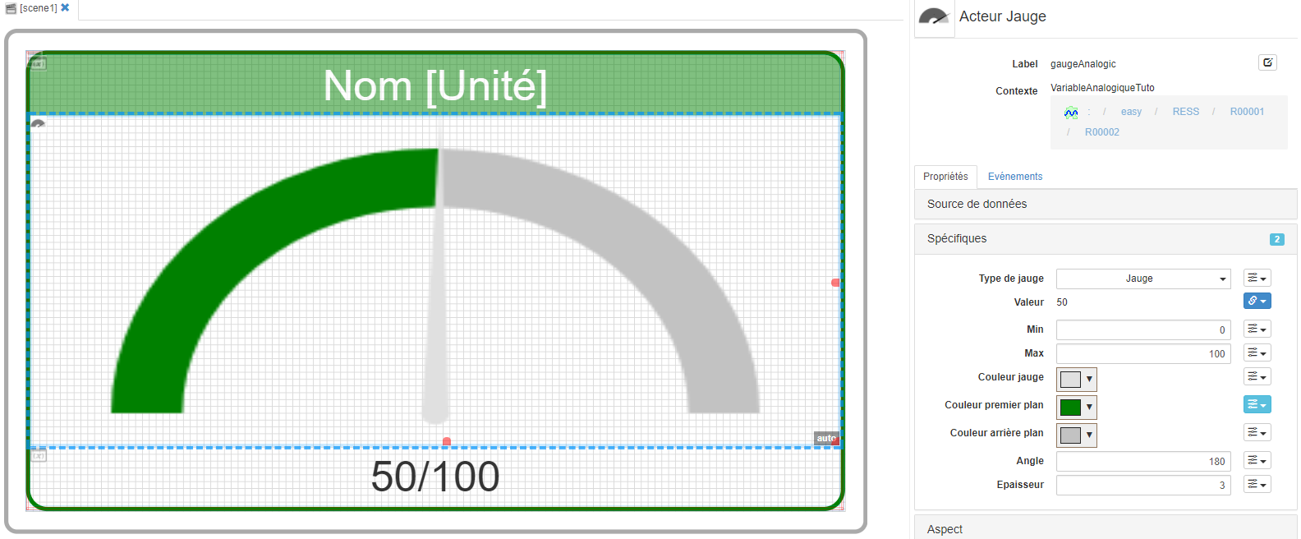
Valeurs identiques rafraichies

Slide 7
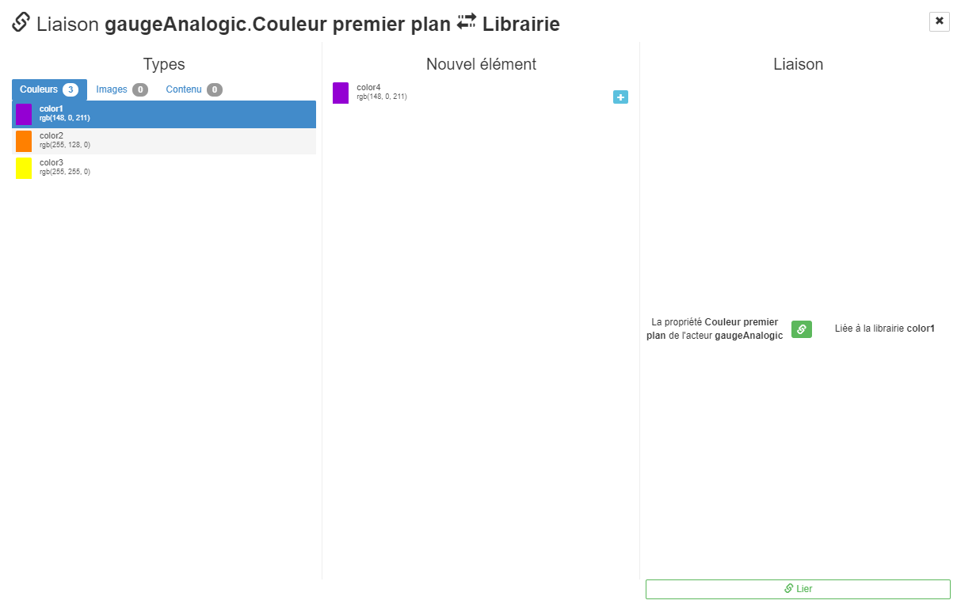
Sélection de librairie éxistante
Création de nouvelle librairie
Récapitulatif de la liaison
Liaison

